Slide 1
CHÀO MỪNG CÔ VÀ CÁC BẠN ĐẾN VỚI PHẦN THUYẾT TRÌNH CỦA NHÓM EM
Thành viên trong nhóm:
1. Bùi Thị Trúc Linh
2. Quan Thanh Ngọc
3. Nguyễn Hồng Yến Nhi

Slide 2
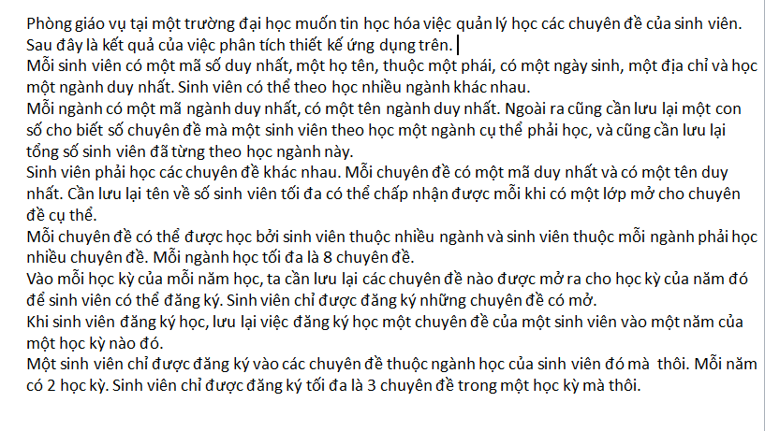
Nội dung đề tài

Slide 3
Phân tích UseCase
Bước 1 : Xác định các actor
Bước 2: Xác định các UseCase
Bước 3: Biểu đồ UseCase
Bước 4: Đặc tả Usecase

Slide 4
Xác định Actor
Sinh Viên
Cán bộ
ADMIN

Slide 5
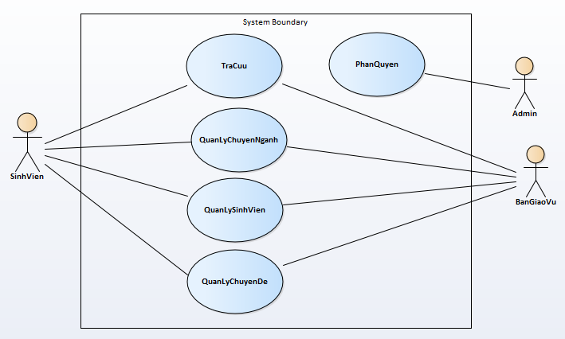
Xác định UseCase

Slide 6
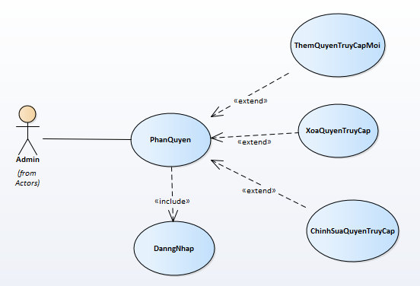
Usecase phân quyền

Slide 7
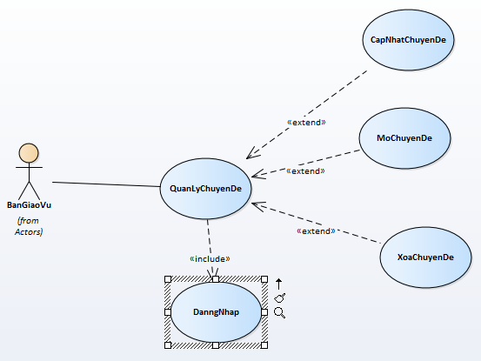
Usecase quản lý chuyên đề - GV

Slide 8
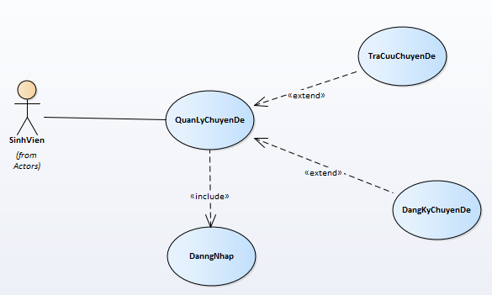
Usecase quản lý chuyên đề - SV

Slide 9
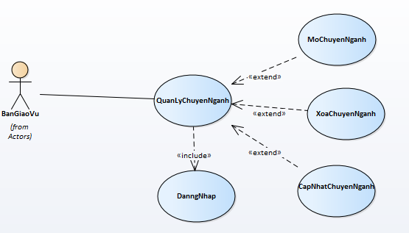
Usecase quản lý chuyên ngành- GV

Slide 10
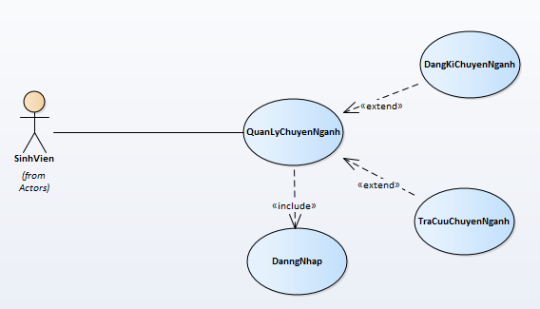
Usecase quản lý chuyên ngành - SV

Slide 11
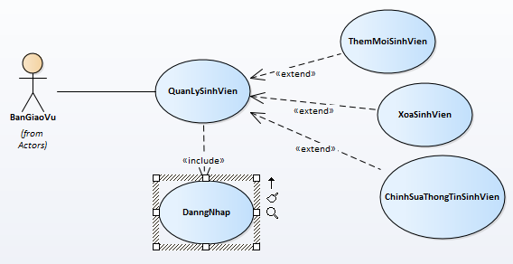
Usecase quản lý sinh viên- GV

Slide 12
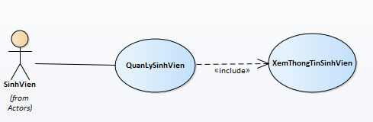
Usecase quản lý sinh viên- SV

Slide 13
Đặc tả UseCase
Name | Đăng nhập.
Actor | Sinh viên. Cán bộ. Admin.
Description | Phân quyền thành viên sử dụng hệ thống.
Goal | Sử dụng đúng phân quyền chức năng
Pre-condition | Đăng nhập vào hệ thống và thực hiện chức năng.
Trigger | Click vào “đăng nhập”
Post-condition | Đăng nhập thành công và thực hiện được chức năng cụ thể.
Normal flow | Truy cập vào CSDL để kiểm tra thông tin nhanh thành viên đăng nhập. Nếu đăng nhập thành công chức năng hệ thống sẽ căn cứ vào mức độ phân quyền để cho phép người dung thao tác.
Altemative flow | Khi đăng nhập người đăng nhập nên chọn đúng phân quyền của mình.
Exception flow | Không có tài khoản sản, đăng kí hoặc xin cấp quyền bởi admin.

Slide 14
Name | Tra cứu
Actor | Sinh viên. Cán bộ. Admin.
Description | Giúp sinh viên cán bộ admin tra cứu các thông tin
Goal | Hiển thị các thông tin tra cứu
Pre-condition | Nhập thông tin muốn tìm vào khung tìm kiếm.
Trigger | Nhấn nút tìm kiếm.
Post-condition | Thông tin có từ khóa gần đúng nhất với từ khóa được nhập sẽ hiện ra.
Normal flow | Truy cập vào CSDL so sánh thông tin so người dùng nhập với thông tin trong CSDL. Nếu không có sẽ báo không tìm được.
Altemative flow | Phải nhập đúng thông tin cần tìm.
Exception flow | Lỗi hệ thống bị quá tải.

Slide 15
Name | Thông tin sinh viên
Actor | Sinh viên.
Description | Hiển thị thông tin của sinh viên.
Goal | Giúp sinh viên kiểm tra đã đúng thông tin, hoặc đã cập nhật thời khóa biểu ( đăng kí được môn học ) hay chưa.
Pre-condition | Đăng nhập thành công với chức sinh viên
Trigger | Nhấn vào nhãn “thông tin cá nhân”
Post-condition | Hiện ra bảng thông tin của sinh viên.
Normal flow | So sánh với CSDL nếu đăng nhập thành công sẽ hiện đúng ra thông tin sinh viên ứng với mã số đăng nhập riêng của từng sinh viên.
Altemative flow | Phải đăng nhập với phân quyền sinh viên đúng
Exception flow | Lỗi hệ thống bị quá tải. Sinh viên chưa cập nhật thông tin.

Slide 16
Name | Đăng ký chuyên đề.
Actor | Sinh viên.
Description | Đưa chuyên đề muốn học vào thời khóa biểu.
Goal | Đăng ký thành công
Pre-condition | Chuyên đề được mở và còn đủ vị trí để học.
Trigger | Nhấn dấu check vào chuyên đề muốn học.
Post-condition | Chuyên đề được mở và còn đủ vị trí để học.
Normal flow | So sánh với CSDL nếu chuyên đề chưa đăng ký, không trùng thời gian học, và còn đủ vị trí học sẽ được đăng ký.
Altemative flow | Chuyên đề muốn học không được trùng với thời gian học với một chuyên đề đã đăng ký.
Exception flow | Lỗi hệ thống bị quá tải. Chuyên đề muốn học đã hết lớp hoặc bị xóa. Giới thiệu sinh viên qua lớp khác có cùng chuyên đề vào thời gian học khác

Slide 17
Name | Đăng ký chuyên ngành.
Actor | Sinh viên.
Description | Chọn được chuyên ngành muốn học.
Goal | Đăng ký thành công.
Pre-condition | Chuyên ngành được mở.
Trigger | Nhấn dấu check vào chuyên ngành muốn học.
Post-condition | Hiện thông tin cá nhân của mỗi sinh viên vào danh sách sinh viên muốn học chuyên ngành trên bảng hệ thống nhà trường
Normal flow | Lưu tạm thời vào CSDL và hiện lên trên bảng hệ thống nhà trường
Altemative flow | Không được chọn cùng lúc nhiều chuyên ngành
Exception flow | Chuyên ngành không mở, giới thiệu sinh viên vào chuyên ngành khác.

Slide 18
Name | Mở chuyên ngành.
Actor | Cán bộ trong phòng giáo vụ
Description | Cán bộ nhà trường muốn mở ra chuyên ngành để đào tạo sinh viên theo đúng chuyên ngành và nguyện vọng của mình.
Goal | Chuyên ngành có đủ số lượng cần thiết và mở lớp thành công.
Pre-condition | Chuyên ngành mở đúng với định hướng nghề nghiệp của mỗi nhóm sinh viên.
Trigger | Nhấn vào nút khởi tạo chuyên ngành.
Post-condition | Khởi tạo thành công 1 chuyên ngành.
Normal flow | Có đủ chuyên môn, giáo viên, nghiệp vụ và được bộ GD&DT cho phép mở chuyên ngành.
Altemative flow | Chuyên nghành không đủ số lượng sinh viên.
Exception flow | Chuyên ngành muốn mở không đáp ứng được nhu cầu và định hướng nghề nghiệp của sinh viên.

Slide 19
Name | Cập nhật chuyên ngành
Actor | Cán bộ phòng giáo vụ
Description | Xóa/sửa kiểm tra thông tin các chuyên ngành.
Goal | Dữ liệu mới về các thông tin chuyên ngành được cập nhật
Pre-condition | Đăng nhập thành công với quyền cán bộ, Chuyên ngành đã có
Trigger | Click vào “Cập Nhập Chuyên Ngành”
Post-condition | Hiện dữ liệu mới về chuyên ngành được cập nhật
Normal flow | Đăng nhập Lấy thông tin chuyên ngành Cập nhật dữ liệu mới
Altemative flow | Nếu chuyên ngành mới thì tạo mới về chuyên ngành này bên Mở Chuyên Ngành. Nếu quá ít sinh viên chọn thì xóa chuyên ngành đó
Exception flow

Slide 20
Name | Thêm mới sinh viên
Actor | Cán bộ phòng giáo vụ
Description | Thêm mới một sinh viên
Goal | Dữ liệu về sinh viên mới được thêm vào cơ sở dữ liệu của sinh viên
Pre-condition | Đăng nhập thành công với quyền cán bộ
Trigger | Click vào “Thêm mới sinh viên”
Post-condition | Hiện dữ liệu của sinh viên mới Dữ liệu sinh viên mới được lưu vào cơ sơ dữ liệu của sinh viên
Normal flow | Đăng nhập Thêm thông tin sinh viên mới Lưu lại thông tin sinh viên
Altemative flow | Nếu thông tin sinh viên bị sai thì chuyển qua Cập nhật sinh viên để thay đổi.
Exception flow

Slide 21
Name | Cập nhật Thông tin sinh viên
Actor | Cán bộ phòng giáo vụ
Description | Xóa/sửa kiểm tra thông tin sinh viên.
Goal | Dữ liệu mới về các thông tin sinh viên được cập nhật
Pre-condition | Đăng nhập thành công với quyền cán bộ, Thông tin sinh viên
Trigger | Click vào “Cập Nhập Sinh Viên”
Post-condition | Hiện dữ liệu mới về thông tin sinh viên được cập nhật
Normal flow | Đăng nhập Lấy thông tin sinh viên Cập nhật dữ liệu mới
Altemative flow | Nếu sinh viên mới thì tạo mới sinh viên.
Exception flow

Slide 22
Name | Mở Chuyên Đề
Actor | Cán bộ phòng giáo vụ
Description | Mở một chuyên đề mới
Goal | Dữ liệu về chuyên đề mới được thêm vào cơ sở dữ liệu của Chuyên đề
Pre-condition | Đăng nhập thành công với quyền cán bộ
Trigger | Click vào “Mở chuyên đề”
Post-condition | Hiện dữ liệu của chuyên đề mới Dữ liệu chuyên đề mới được lưu vào cơ sơ dữ liệu của chuyên đề
Normal flow | Đăng nhập Thêm thông tin chuyên đề mới Lưu lại thông tin chuyên đề mới
Altemative flow | Nếu thông tin chuyên đề bị sai thì chuyển qua Cập nhật chuyên đề để thay đổi. Chuyên Đề không đủ số lượng sinh viên mở thêm lớp. Chuyển qua cập nhật chuyên đề
Exception flow

Slide 23
Name | Cập nhật Chuyên đề
Actor | Cán bộ phòng giáo vụ
Description | Xóa/sửa kiểm tra thông tin chuyễn đề.
Goal | Dữ liệu mới về các thông tin chuyên đề được cập nhật
Pre-condition | Đăng nhập thành công, Thông tin chuyên đề
Trigger | Click vào “Cập Nhập Chuyên đề”
Post-condition | Hiện dữ liệu mới về thông tin Chuyên đề được cập nhật
Normal flow | Đăng nhập Lấy thông tin chuyên đề Cập nhật dữ liệu mới Lưu lại cập nhật
Altemative flow | Nếu chuyên đề mới thì tạo mới chuyên đề chuyển qua Mở Chuyên Đề.
Exception flow

Slide 24
Name | Phân quyền đăng nhập
Actor | Admin
Description | Admin phân quyền chức năng cho từng đối tượng
Goal | Mỗi đăng nhập của từng đối tượng sẽ có chức năng riêng
Pre-condition | Đăng nhập với quyền Admin
Trigger | Click vào “Phân quyền”
Post-condition | Một cán bộ có thể thực hiện các chức năng cán bộ. Một sinh viên mới có thể thực hiện các chức năng sinh viên.
Normal flow | Đăng nhập Phân quyền các chức năng cho từng đối tượng cụ thế Xóa hoặc thêm chức năng cho từng đối tượng cụ thể
Altemative flow
Exception flow

Slide 25
Name | Cập nhật cán bộ
Actor | Admin
Description | Admin thêm/ xóa một cán bộ mới có thể đăng nhập với chức năng cán bộ.
Goal | Một cán bộ mới có thể đăng nhập với chức năng cán bộ.
Pre-condition | Đăng nhập thành công với quyền Admin, Thông tin cán bộ
Trigger | Click vào “Cập Nhập Cán Bộ”
Post-condition | Cán bộ có thể đăng nhập với chức năng cán bộ.
Normal flow | Đăng nhập Lấy thông tin cán bộ Phân quyền các chức năng cho sinh viên mới Xóa phân quyền sinh viên không còn học
Altemative flow
Exception flow

Slide 26
Name | Cập nhật sinh viên
Actor | Admin
Description | Admin cập nhật một sinh viên mới có thể đăng nhập với chức năng sinh viên.
Goal | Một sinh viên mới có thể đăng nhập với chức năng sinh viên.
Pre-condition | Đăng nhập thành công với quyền Admin, Thông tin sinh viên
Trigger | Click vào “Cập Nhập Sinh Viên”
Post-condition | Sinh viên có thể đăng nhập với chức năng cán bộ.
Normal flow | Đăng nhập Lấy thông tin sinh viên Phân quyền các chức năng cho sinh viên mới Xóa phân quyền sinh viên không còn học
Altemative flow
Exception flow

Slide 27
Cám ơn mọi người đã lắng nghe phần thuyết trình của nhóm ^^

